Slide 1
הרשות הממשלתית להתחדשות עירונית
אגף תכנון - כנס מציעים
מכרז 1/2025
לקבלת שירותי תכנון בפרויקטים להתחדשות עירונית
יולי 2025

Slide 2
מבנה הרשות
שר השיכון
מנכ"ל הרשות
חשבת
ממונה על פניות דיירים
לשכה משפטית
משא"ן ולוגיסטיקה
אגף תכנון
אגף מדיניות
אגף קשרי קהילה
היבטים חברתיים
מינהלות
קידום פרויקטים
מדיניות וחקיקה
כלכלה ופיתוח ידע
הסכמי מסגרת ומענקים

Slide 3
אגף תכנון – משימות מרכזיות
איתור ומיפוי של אזורים פוטנציאליים להתחדשות עירונית
ניהול מאגר מידע עדכני של תכניות התחדשות עירונית
ייזום מגוון תכניות להתחדשות עירונית וקידומן
ייצוג שר השיכון במוסדות התכנון ברמה המחוזית והארצית
בקרה על תכניות להתחדשות עירונית במסלולים השונים

Slide 4
היקפי תכניות בהתחדשות עירונית
פינוי בינוי אחר ותכניות לחיזוק מבנים מפני רעידות אדמה (תמ"א 38)
(201)
תכניות מקודמות על ידי יזמים מסלול מיסוי
(191)
תכניות המקודמות על ידי רמ"י, משב"ש, מנהל התכנון ורשויות מקומיות נוספות
(82)
תכניות בניהול הרשות הממשלתית (150)
+
תכניות במימון הרשות הממשלתית בניהול הרשויות המקומיות (כ-25)
הסדרת בניה קיימת
תוספות בניה
אינפילים
כ-700 תכניות התחדשות עירונית מקודמות כיום
Notes:
ווידאתי מול אלעד. יצא מהמעקב של אלעד על תוכניות האגף.

Slide 5
תכניות בניהול אגף תכנון
תכניות התחדשות בניינית ("מחליפות תמ"א 38")
תכניות מפורטות בסמיכות לתחנות מטרו
תכניות מפורטות בחברה הערבית
תכניות מפורטות בפריפריה
כ - 150 תכניות בתהליך תכנון
פריסה ארצית מקרית שמונה עד אילת
תקציב של כ - 80 מיליון ₪ לתכנון בשנה
כ - 25 תכניות חדשות מדי שנה
תכניות שכונתיות (מתאריות/ מפורטות/ מדיניות)
תכניות למתחמים במסלול רשויות
תכניות התחדשות תחנות מרכזיות

Slide 6
עיקרי השירותים הנדרשים
  הזוכים במכרז זה יספקו לרשות הממשלתית שירותי ייעוץ, ליווי והכנה של כל עבודת תכנון שתועבר לטיפולם. זאת, תוך התייחסות למכלול ההיבטים הנדרשים לצורך ביצוע עבודת התכנון, לרבות ההיבטים התכנוניים, הכלכליים והחברתיים, וביצוע כל שלבי העבודה הכרוכים בעבודת התכנון שנמסרה, כמפורט בחוברת תכולת עבודה ותעריפים, המצורפת כנספח א'1 להסכם, כפי שתעודכן מעת לעת, והכל בהתאם להנחיות נציג הרשות הממשלתית ולשביעות רצונו המלאה.
  יובהר ויודגש, כי ניהול התכנון יבוצע על ידי מנהל פרויקט מטעם הרשות הממשלתית, אשר ימונה על ידה לכל אחת מעבודות התכנון וישמש כרכז תפעולי וארגוני של אותה עבודת התכנון, ועל הזוכים לשתף פעולה עמו.
  כל עבודת תכנון תבוצע בפרק הזמן שנקבע במסגרת הפנייה הראשונה ובלוח הזמנים שייקבע לה על ידי נציג הרשות הממשלתית, בהתאם למאפייניה, סמוך לאחר מסירת עבודה לזוכה.
  השירותים כוללים גם פרסום הודעות לפי סעיפים 77-78 לחוק התכנון והבניה, פרסום הפקדת התכנית ופרסום אישורה על פי חוק התכנון והבניה באמצעות מודעות ושלטים, על-פי הנחיות הרשות הממשלתית.
  ככל ותידרש מסירה אישית של הודעות בהתאם לחוק התכנון והבנייה, הזוכה שיבצע את המסירה יהיה זכאי להחזר עלותו של רכיב שירות זה, כנגד אסמכתא על ביצוע התשלום בפועל, ובלבד שהעלות האמורה אושרה מראש ובכתב על ידי נציג הרשות הממשלתית, לאחר בחינת הצעת המחיר שהוצעה. למען הסר ספק, הזוכה לא יהיה זכאי לתשלום תקורה בגין רכיב שירות זה.

Slide 7
תפקיד ראש צוות התכנון
  לצורך ביצוע כל עבודות התכנון כנדרש במכרז זה, יעמיד הזוכה אדריכל/מתכנן אשר ישמש כראש צוות התכנון, ואשר יעמוד בתנאי הסף.
  ראש צוות התכנון ילווה את כל עבודות התכנון, יבטיח מתן מענה תכנוני לכל ההיבטים הנדרשים בכל אחת מהן, וישא באחריות המקצועית העליונה והכוללת לביצוע כל השירותים הנדרשים, לרבות:
    גיבוש התפיסה התכנונית וגיבוש התכנון, על כל שלביו, לרבות הכנת סקר מצב קיים, הכנת חלופות תכנון, גיבוש ועיבוד התכנית בהתאם לחלופה הנבחרת;
    עיבוד העבודה של כל אחד מהיועצים ובקרה מקצועית עליה ותכלול עבודתם של כלל היועצים בצוות התכנון ותוצריה;
    גיבוש תוצרי התכנון תוך שילוב המלצות היועצים והתאמתם לדרישות מוסדות התכנון הרלוונטיים ולדרישות הרשות הממשלתית;
    הצגת כל תוצרי התכנון, לרבות התכנית, בפני נציג הרשות הממשלתית, בפני מוסדות התכנון ובפני כל מי שנציג הרשות הממשלתית יורה ובאופן שיורה.
  על ראש צוות התכנון להשתתף, באופן אישי, בכל ישיבות ועדות התכנון, בפגישות מקצועיות, וכן בישיבות צוותי ליווי והיגוי אליהן יוזמן. בהתאם לצורך או לבקשת הרשות הממשלתית, ישתתפו בישיבות אלו גם יועצים נוספים.
  יובהר כי ראש צוות התכנון יוכל לשמש אצל מציע אחד בלבד (כולל מציע אשר זכה במכרז 2/2022 או במכרז 10/2022).

Slide 8

שיטת העבודה
  חתימה על הסכם מסגרת ללא הקצאה של עבודות ספציפיות
  לכל עבודת תכנון חדשה ממנים ראש צוות תכנון ובנפרד מנהל פרויקט
  ראש הצוות יספק את שירותי התכנון הנדרשים באמצעות צוות תכנון שיותאם לכל עבודת תכנון
  תוך 10 ימים מקבלת הזמנת העבודה ראש הצוות צריך להגיש רשימת יועצים לאישור הרשות הממשלתית, בהתאם לסוג התכנית
  היועצים השונים הנדרשים הם ספקי משנה של ראש הצוות
  על חברי צוות התכנון לספק את שירותיהם בהתאם לנדרש בחוברת תכולת העבודה והתעריפים (נספח א1)
  כאמור, מנהל הפרויקט מועסק ישירות ע"י הרשות הממשלתית, והוא אחראי לניהול, תיאום, תיעוד, קידום, ועמידה בלו"ז

Slide 9
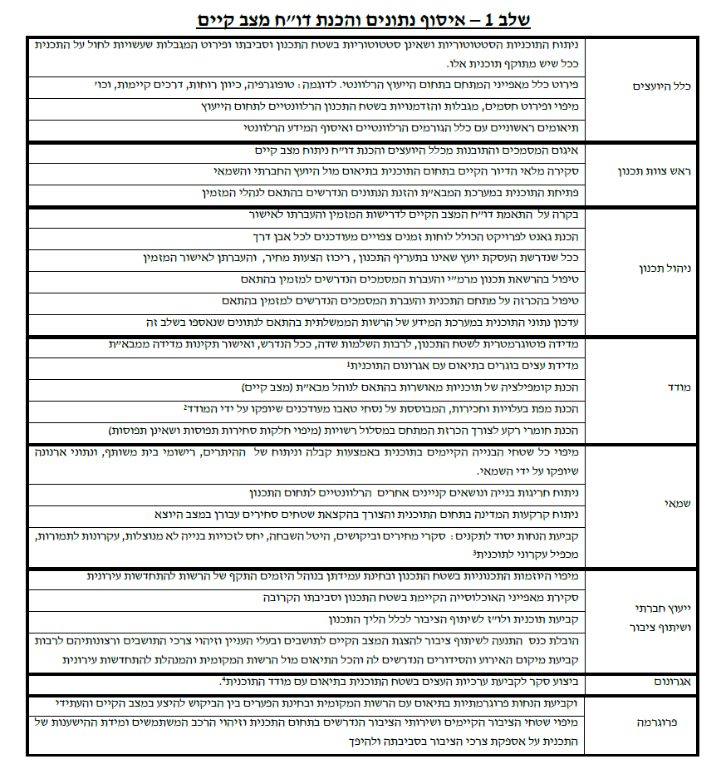
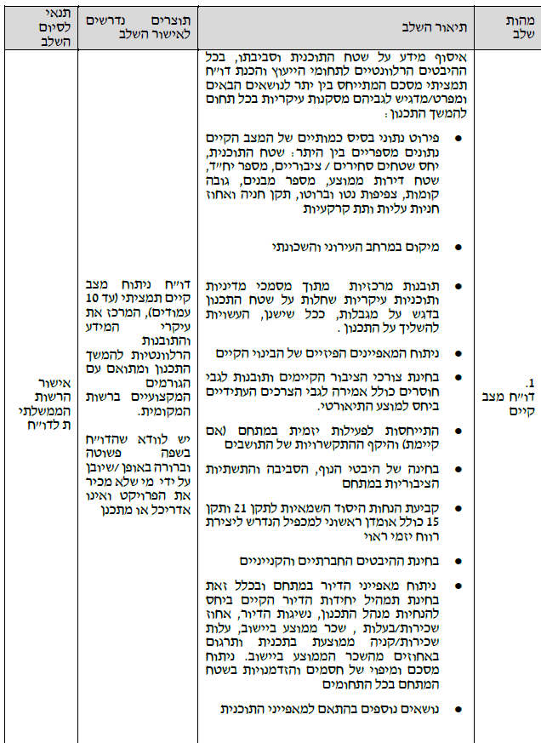
תכולת העבודה הנדרשת – נספח א1

Slide 10
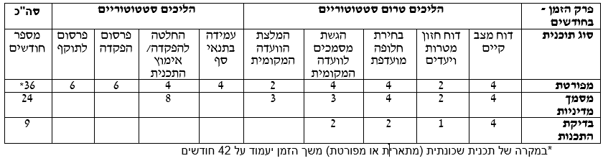
עקרונות עבודה
לוחות זמנים מהירים, יעילות ותיעוד
התנהלות בתהליך הסטטוטורי
ישיבות סטטוס – מערכת התכניות

Slide 11
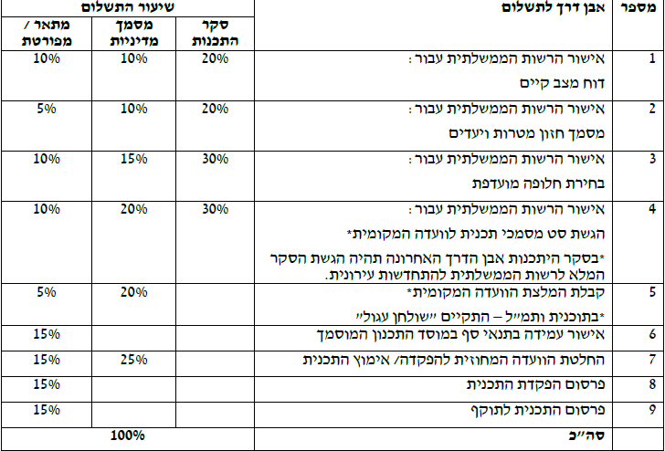
אבני דרך לתשלום

Slide 12
עיקרי המכרז – תנאי סף מקצועיים
על המציע להעמיד ראש צוות מטעמו, העומד בתנאים הבאים באופן מצטבר:
    ראש צוות תכנון– העומד בדרישות הבאות באופן מצטבר:
      אדריכל רשום בפנקס המהנדסים והאדריכלים או מתכנן בעל תואר שני בתכנון ערים ממוסד להשכלה גבוהה בישראל
      בעל ניסיון בין המועדים 1/2014 והמועד האחרון להגשת הצעות למכרז זה, כראש צוות תכנון, בביצוע שתי עבודות לפחות מבין העבודות להלן, במשך תקופה שלא תפחת משנה לכל עבודה, אשר כל אחת מהן כללה לפחות 5 תחומי ייעוץ מבין תחומי הייעוץ המפורטים בנספח א1 (העבודות לא יהיו מאותו סוג):
        מסמך מדיניות כהגדרתו במכרז זה שאושר או אומץ במוסד תכנון
        תכנית מתאר, כהגדרתה במכרז זה, שהתקיים בעניינה דיון להפקדה
        תכנית מפורטת, כהגדרתה במכרז זה, הכוללת לפחות 150 יח"ד שהתקיים בעניינה דיון להפקדה
הבהרות:
  יובהר ויודגש כי יש להעמיד ראש צוות תכנון אחד העומד בתנאי הסף לעיל ולא ניתן לפצל את הניסיון הנדרש בין מספר ראשי צוות תכנון. לעניין זה, ניסיון ראש צוות התכנון יכול שיכלול את ניסיונו במהלך עבודתו במסגרת החברה המציעה כמו גם את הניסיון שצבר שלא במסגרתה.
  ראש צוות תכנון יוצע אך ורק עבור מציע אחד בלבד.
  ככל שאותו ראש צוות תכנון יוצע עבור יותר ממציע אחד במסגרת מכרז זה או שהוא חלק מצוות הליבה במכרז מס' 2/2022 או במכרז מס' 10/2022– כל ההצעות בהן יוצע כראש צוות תכנון תיפסלנה.
  יובהר כי אין מניעה כי הניסיון של ראש צוות התכנון נצבר בתפקיד מקצועי בתחום התכנון במשרד ממשלתי, רשות מקומית, חברה ממשלתית או תאגיד סטטוטורי, ובלבד שבמסגרת תפקידו צבר ניסיון משמעותי כגורים מוביל בתכנון מול גורמים שונים והנחה מקצועית את צוות התכנון

Slide 13
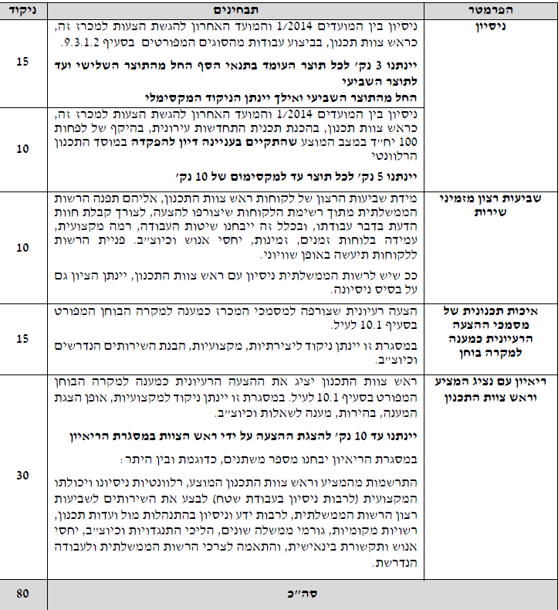
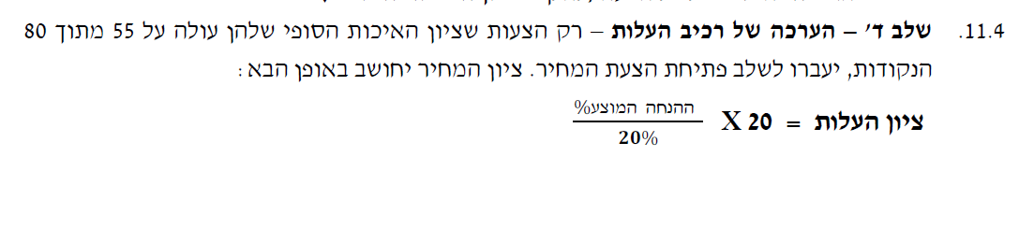
עיקרי המכרז – קריטריונים לבחירת הזוכים
שלב ד' – הערכה של רכיב העלות
רק הצעות שציון האיכות הסופי שלהן עולה על 55 מתוך 80 הנקודות, יעברו לשלב פתיחת הצעת המחיר. ציון המחיר יחושב באופן הבא:
רכיב המחיר: 20 נקודות = אחוז ההנחה

Slide 14
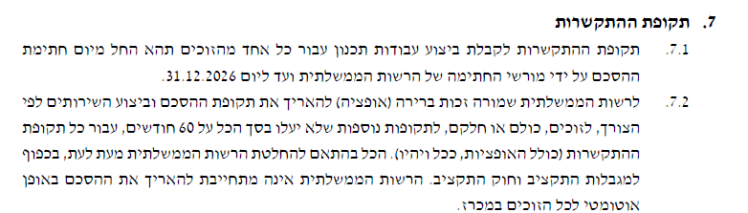
תקופת ההתקשרות

Slide 15
לוחות זמנים
פעילות | מועד
מועד אחרון להגשת שאלות הבהרה | 10.7.2025 בשעה 15:00
מועד אחרון להגשת הצעות | 3.8.2025 בשעה 15:00
מועדי ראיונות משוערים | ספטמבר – אוקטובר 2025
מועד חתימה על ההסכם | בתוך 10 ימים ממועד ההודעה על הזכייה

Slide 16
שאלות?
תודה

